Slide 1
LABORATORIO DE QUÍMICA INDUSTRIAL
PRACTICA #2
CAPACIDAD CALORÍFICA Y CALOR DE NEUTRALIZACIÓN

Slide 2
Tipos de reacciones
Reacción Exotérmica
Reacciones en las que se libera energía
Reacción Endotérmica
Reacciones en las que se absorbe energía

Slide 3
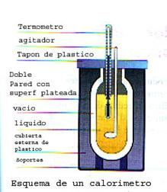
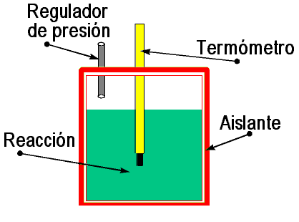
Calorimetría
En el laboratorio, los cambios de calor de los proceos físicos y químicos se miden con un calorímetro

Slide 4
Ley cero de la Termodinámica
Dos sistemas separados en equilibrio térmico con un tercer sistema están en equilibrio entre si.

Slide 5
Calor específico (c)
Es la cantidad de calor que se requiere para elevar 1ºC la temperatura de un gramo de sustancia.
Capacidad calorífica (C)
Es la cantidad de calor que se requiere para elevar 1ºC la temperatura de una determinada cantidad de sustancia.

Slide 6
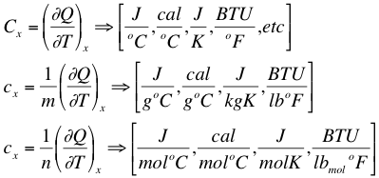
Propiedad extensiva
Propiedad intensiva

Slide 7
Calor específico de algunas sustancias
Sustancia | Calor específico (J/gºC)
Al | 0.900
Au | 0.129
C (grafito) | 0.720
C (diamante) | 0.502
Cu | 0.385
Fe | 0.444
Hg | 0.139
H₂O | 4.184
C₂H₅OH (etanol) | 2.460

Slide 8
Convención para Q
Q(-)
sistema
Q(+)

Slide 9
Balance energético

Slide 10
Calorimetría a presión constante
Un dispositivo más sencillo que un calorímetro a volumen constante es un calorímetro a presión constante.
Este dispositivo mide el efecto del calor de una gran cantidad de reacciones, como neutralizaciones ácido-base y calores de dilución y disolución.
Debido a que la presión es constante, el cambio de calor para el proceso es igual al cambio de entalpía.
Calor sensible

Slide 11
El término calor de reacción puede aplicarse en forma a general para cualquier proceso químico, pero si se trata de una reacción de neutralización ácido-base, o una combustión los términos correctos son “calor o entalpía de neutralización” y “calor o entalpía de combustión”. (reacciones exotérmicas)

Slide 12
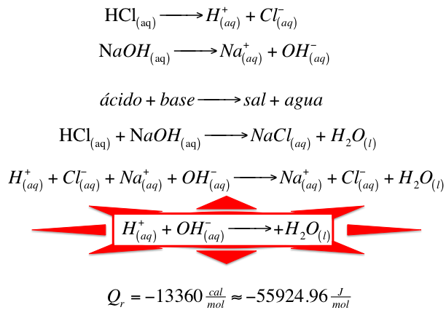
Para nuestra práctica

Slide 13
